Slide 1
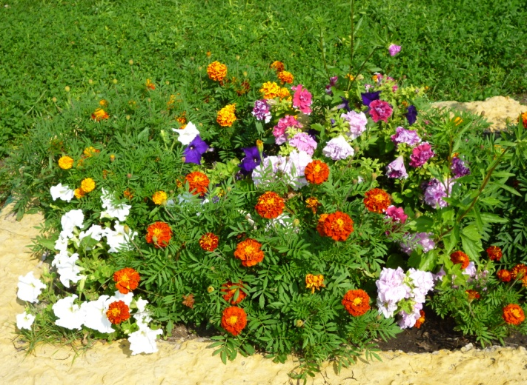
Наблюдение как способ познания многообразия природного мира на прогулке
Подготовила
Воспитатель:
Немчинова И.В.
г. Данков 2023 г.

Slide 2

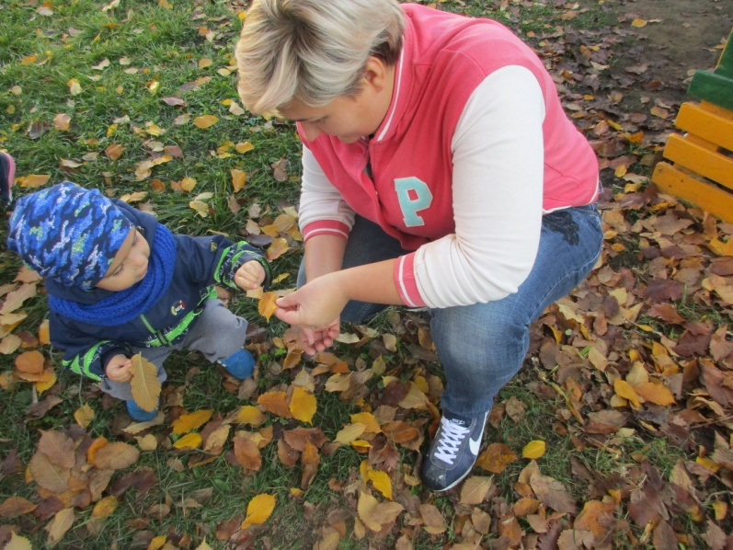
«Человек стал человеком, когда услышал шепот листьев и песню кузнечика, журчание весеннего ручья и звон серебряных колокольчиков в бездонном летнем небе, шорох снежинок и завывание вьюги за окном, ласковый плеск волны и торжественную тишину ночи, – услышал, и, затаив дыхание, слушает сотни и тысячи лет чудесную музыку жизни».
В. А. Сухомлинский.
Природа – это уникальная книга.
В период дошкольного детства ребенок открывает мир природы.
Природа – источник ощущения прекрасного.

Slide 3
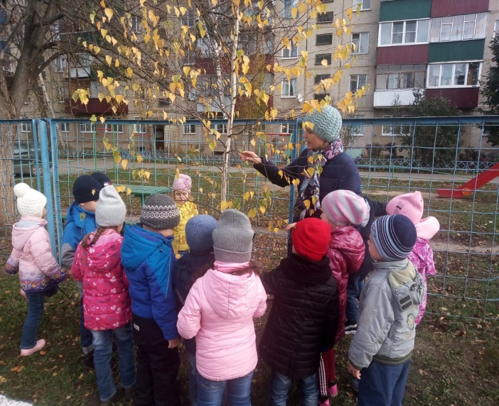
Среди разнообразных методов экологического образования дошкольников ведущее место занимает наблюдение.
Наблюдение необходимо проводить для того, чтобы приучить крох к внимательности, развитию наблюдения, а также интеллектуального воспитания.
Существуют разные виды наблюдений в детском саду. Наиболее эффективным вариантом для наблюдения является прогулка.
Наблюдение — это специально организованное воспитателем, целенаправленное, более или менее длительное и планомерное, активное восприятие детьми объектов и явлений природы.
Целью наблюдения может быть усвоение разных знаний — установление свойств и качеств, причин изменения и развития объектов (растений, животных), сезонных явлений.

Slide 4
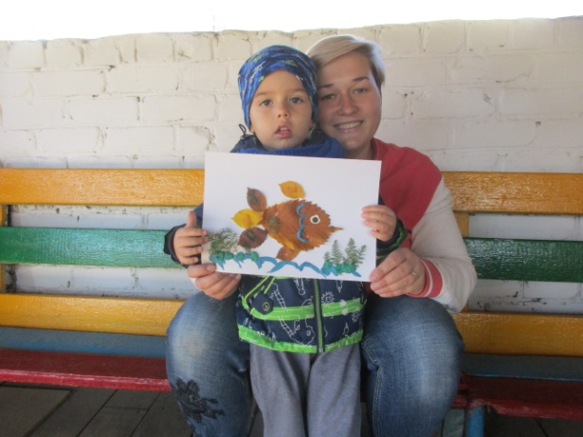
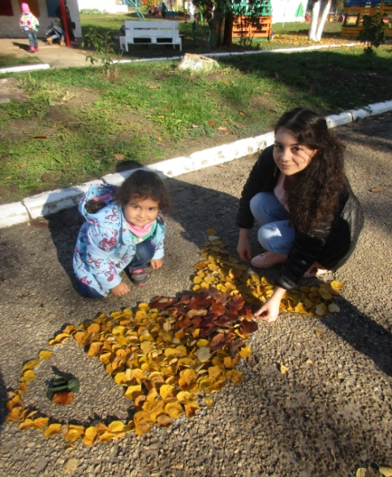
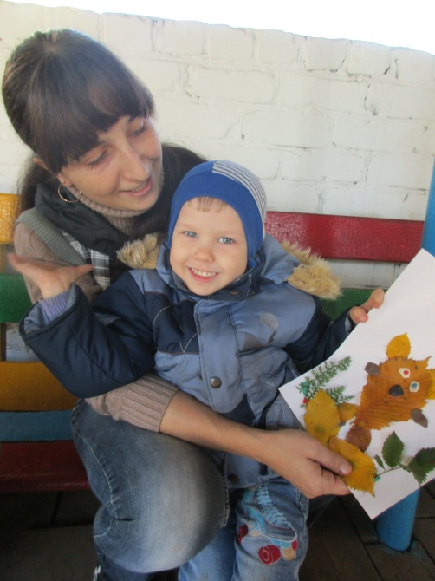
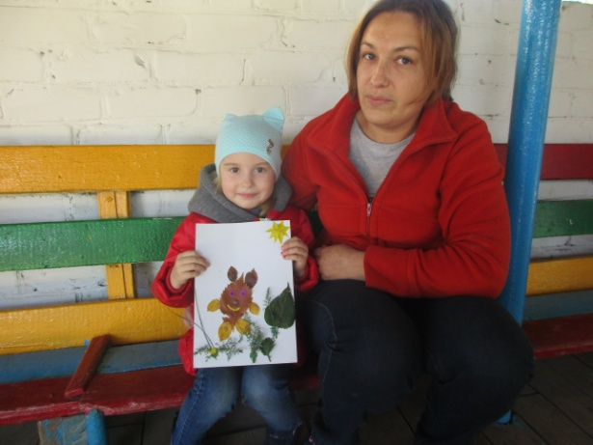
Прогулка – наблюдение «Такие разные осенние листья»
Осень – прекрасное время для прогулок с детьми. Во время прогулки мы наблюдаем за растениями и любуемся их красотой. На прогулке ребята стали замечать, что на деревьях с каждым днем становится листочков все меньше и меньше. Собрав разные листья, рассматривали их строение, форму, размер, окраску. На участке совместно с педагогом дополнительного образования Хлебниковой Т.Ф. с участием детей и родителей организовали творческую мастерскую на прогулке. Ведь мы знаем, что свежий воздух полезен для здоровья.
Татьяна Федоровна рассказала и показала как можно использовать в работе настоящие листья, что из них можно сделать. Получились вот такие оригинальные поделки.

Slide 5
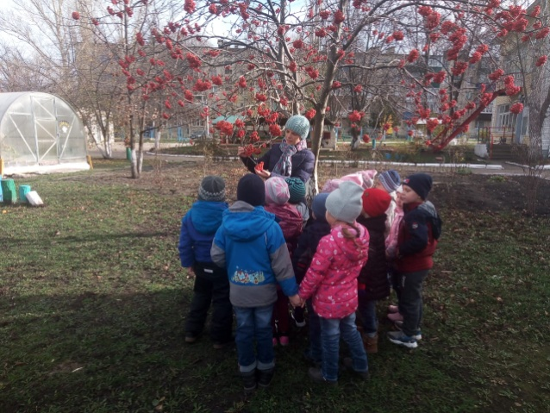
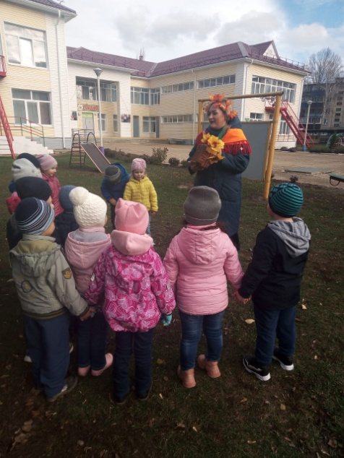
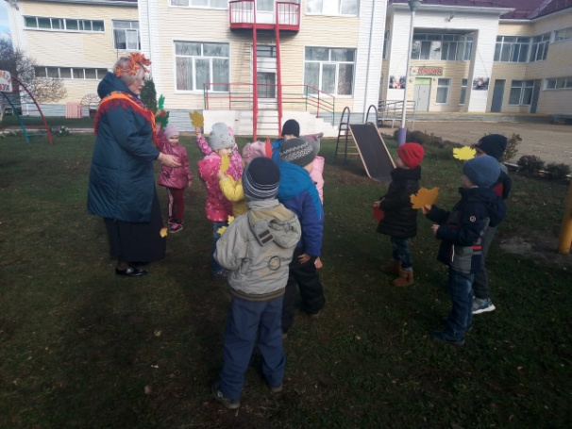
Прогулка – путешествие «По следам Осени»
Выйдя на прогулку с детьми, я на своем участке увидела конверт, в котором лежала карта. На ней стрелочками был указан путь к какому дереву идти. Рассмотрев деревья, нас на пути встретила сама матушка Осень. Она подготовила для нас задания и провела вместе с нами опытно – экспериментальную деятельность «Краски осени". В завершении нашей прогулки Осень вручила нам сундучок. Открыв его, мы нашли в нем угощения.
«Ягоды рябины огоньком горят»
Свежий воздух и подвижные игры – большая польза для детского здоровья
В гостях у ребят – матушка Осень

Slide 6
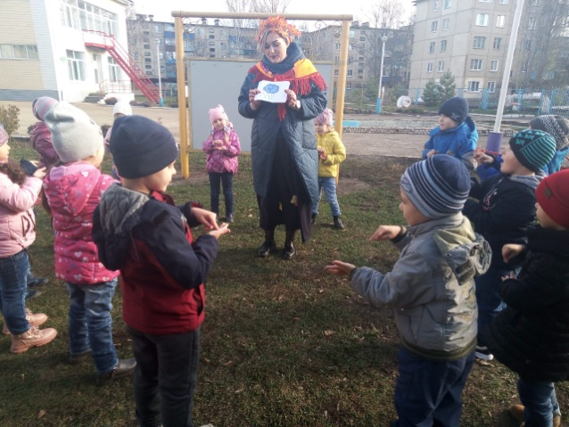
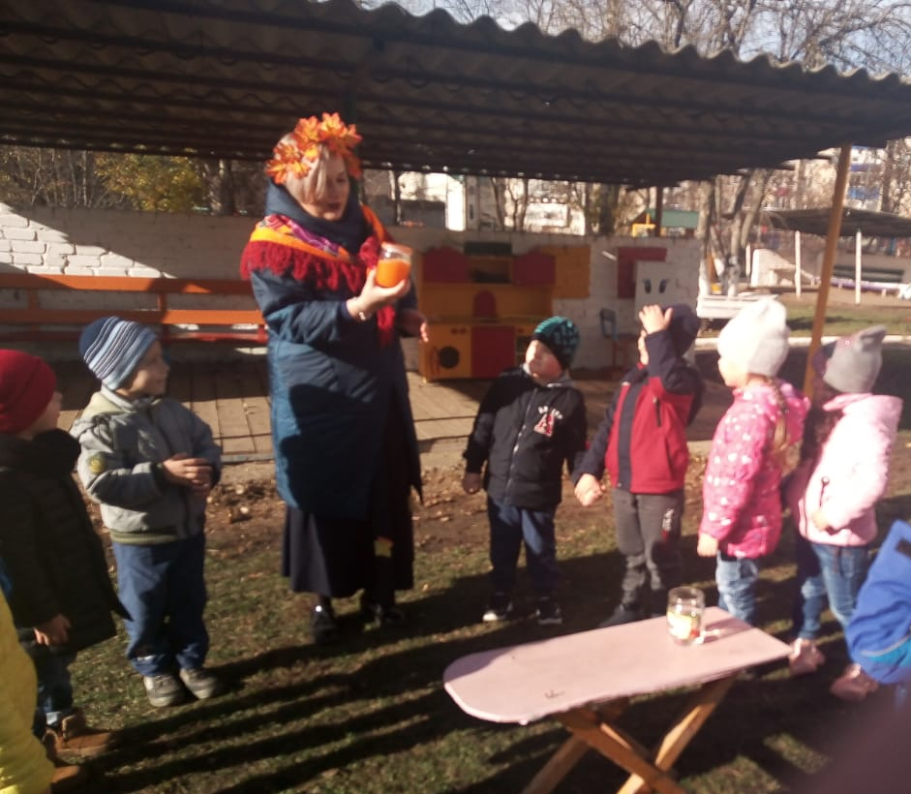
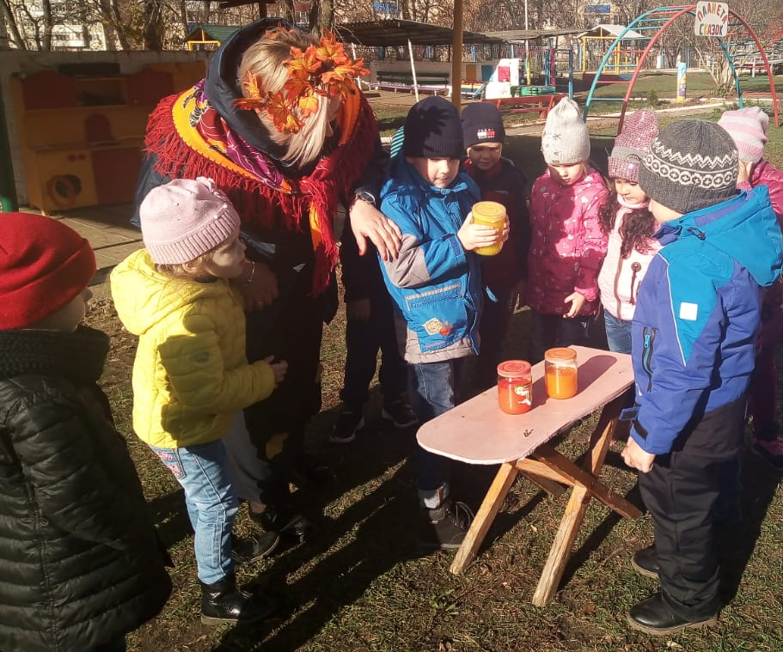
Игра на внимание:
«Что нам осень принесла»
Опытно – экспериментальная деятельность «Краски осени»

Slide 7
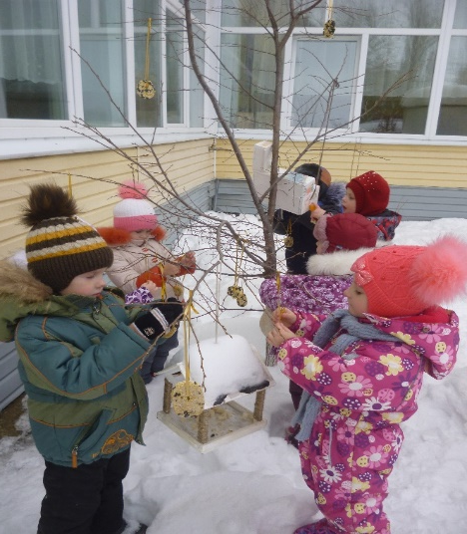
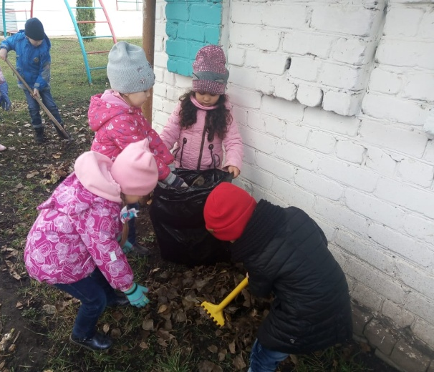
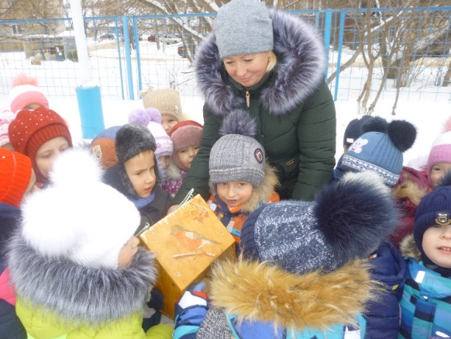
Прогулки – трудовые акции
Формируют у дошкольников понимание, что труд в природе – это серьезное занятие;
воспитывают желание участвовать в труде по уходу за растениями, кормлению птиц, уборке территории;
дети учатся работать в коллективе, сообща.
Итог труда – это результат совместной работы всех.

Slide 8
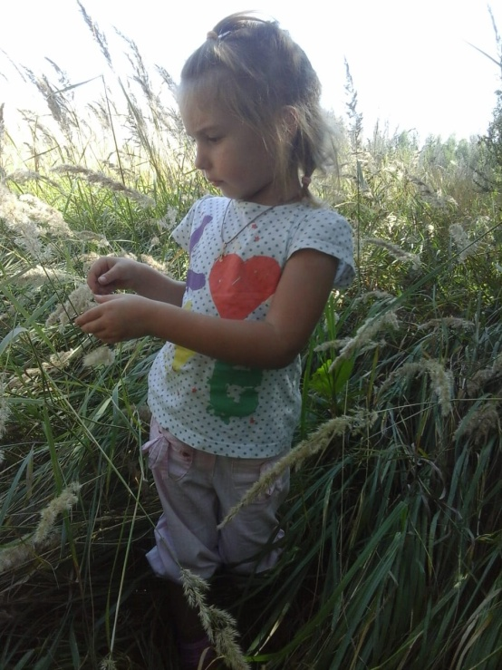
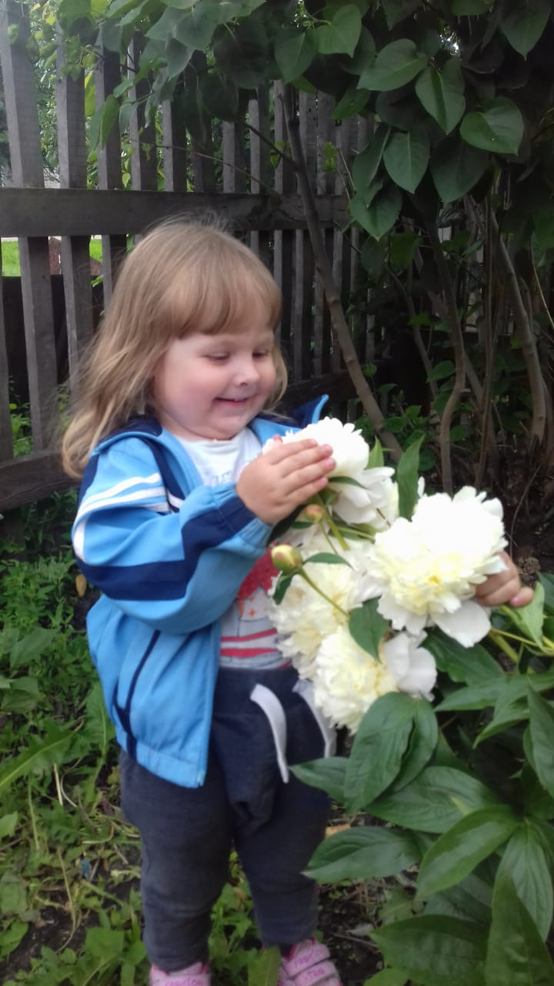
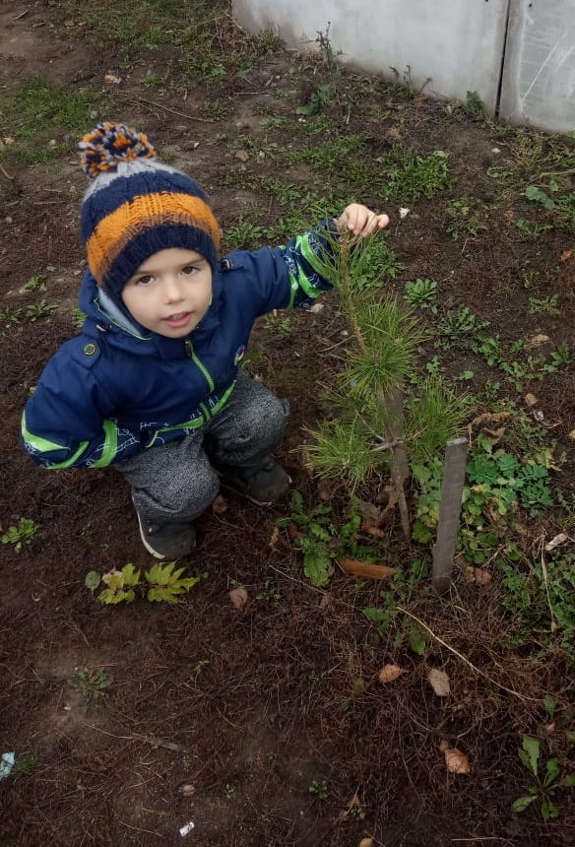
В содружестве с родителями
сальбутамол (в форме сульфата) | 2 мг
бромгексина гидрохлорид | 8 мг
гвайфенезин | 100
Расцвел в саду любимый мой пион
Зеленая красавица
Рассматривание растений
Наблюдения способствующие к приобщению дошкольников к ознакомлению с природой, с окружающим их миром, ведёт к развитию у них душевности, отзывчивости, творчества, умения замечать прекрасное в обыденной жизни.

Slide 9

Спасибо за внимание

